Slide 1
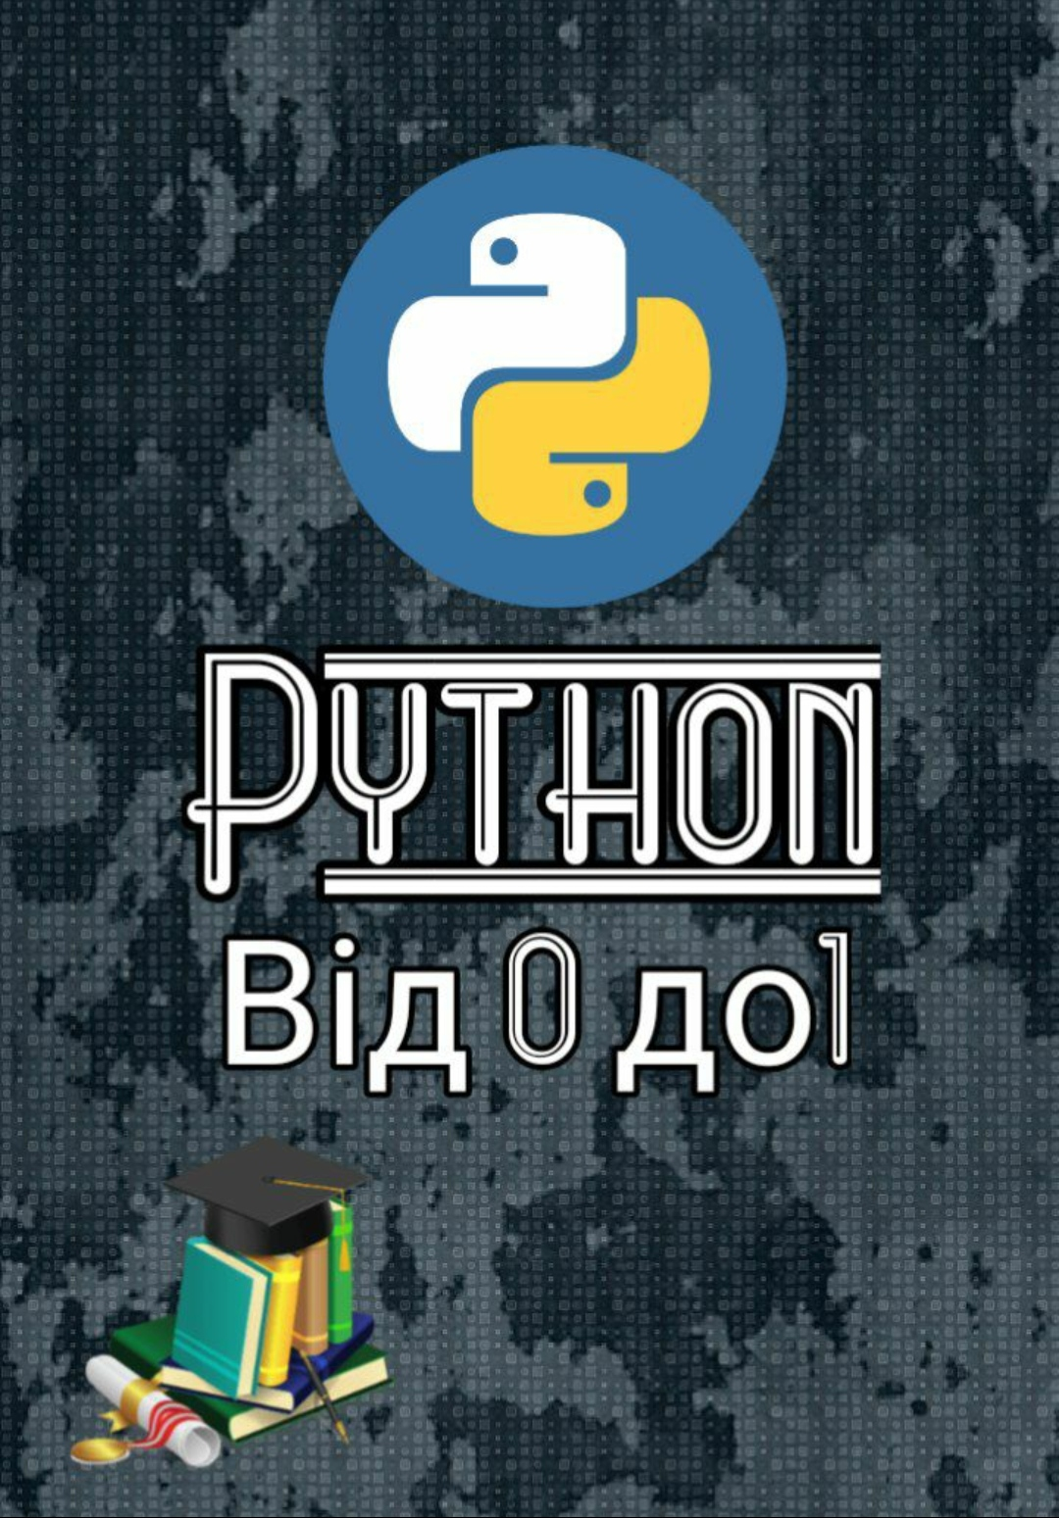

Slide 2
Python від 0 до 1
Автор: Максим Бенець
Допоміг: Мар’ян Бучок

Slide 3
Короткий зміст
1. Розповідь про мову python
2. Установка мови
3. Налаштування
4. змінні, типи данних
5. Введення в консоль
6. Списки
7. Умовні оператори
8. Цикли
9. Функції
10. Робота з файлами
11. Модулі, модуль time
12. Модуль random основе модуля math
13. сторонні модулі, модуль tqdm
14. Написання програм

Slide 4
1. Розповідь про мову програмування python
Мова програмування python це мова яка була створена 20 лютого 1991 року автором Гвідо ван Россумом.
Що може python? На python написано багато сайтів, програм, роботів, наприклад сайт YouTube написаний на мові python.

Slide 5
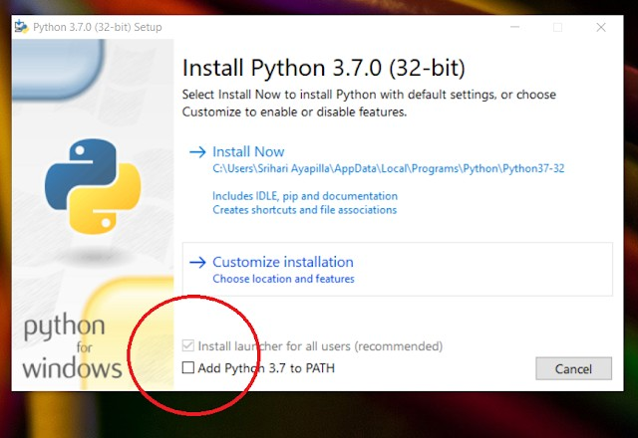
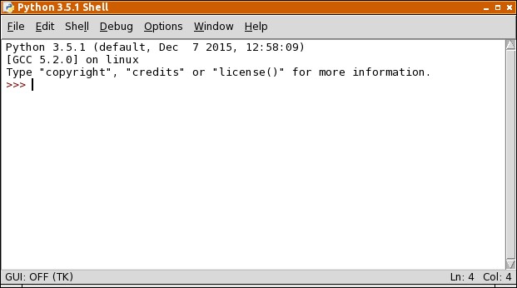
Установка мови
Щоб встановити мову програмування python вам потрібно перейти на її офіціальний сайт python.org
Далі перейти у вкладку "Download" Та завантажити версію яка у вас.
Перед вами з'явиться таке вікно
Вам обов'язково потрібно поставити галочку на Add Python "Ваша версія" to PATH.
От ми і встановили python, що тепер? Нажимаємо кнопку win і пишемо IDLE відкриваємо.
У вас появиться таке вікно. Тут вже можемо писати код для того щоб по пробувати можете вписати там рядок print("Hello World")
Якщо у вас вивело Hello World
То у вас усе добре

Slide 6
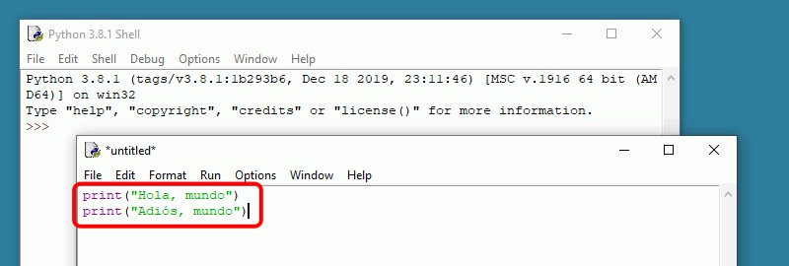
Налаштування
Так тепер давайте розпочнемо до налаштувань нашого редактора. Переходимо у вкладку file і там буде new file натискаємо у вас буде щось похоже на це:
Так добре тепер впишіть рядок print("Hello World") і попробуйте запустити. У вас вибило вікно приблизно "Save file" Ви нажимаєте Ок і вибирає те папку де бажаєте зберегти ваш файл(розширення буде вказано автоматично)
Ось у вас і щапустилась програма

Slide 7
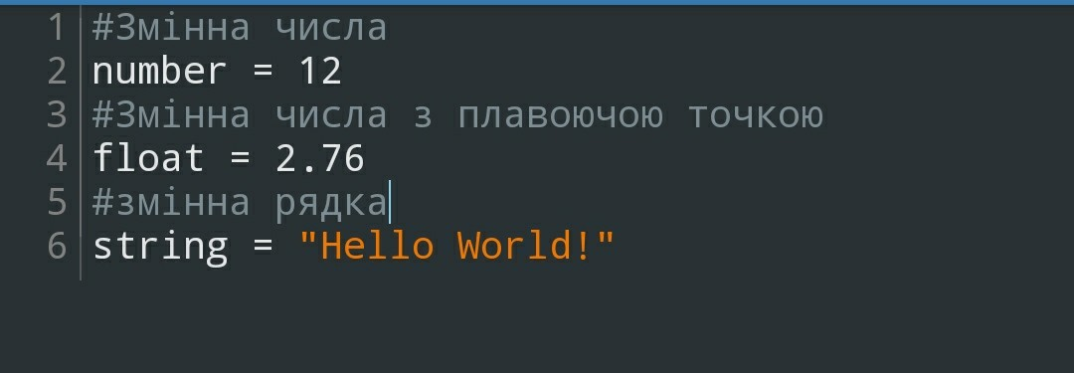
Змінні
Ну ось ми і приступаємо до серйозного програмування тут ми вивчимо що таке змінні і які існують типи данних.
То що таке змінна?
Змінна це - комірка пам'яті у яку ми можемо вкласти данні наприклад цифри, букви, рядки.
Давайте створимо наші перші змінні

Slide 8
Зрозуміло що ви можете назвати змінні любими назвами і передати їм будь-які значення будь-які значення значення Я передав їм назви і значення тільки для прикладу.
У вас може виникати питання, а навіщо потрібні змінні?
Змінні потрібні для того щоб зберігати якісь данні у назві це дуже потрібно при розробці ігор.
Тепер давайте виведемо нашу змінну, наприклад давайте виведимо змінну number пишемо
print(number)

Slide 9
Як ви замінили Я написав змінну без лапок так і можна виводити змінні, тепер запустіть програму і ви побачите що у вас вивелась ваша змінна.
А як вивести текст в лапках і зміну зміну і зміну лапках і зміну зміну водночас? Дуже просто нам потрібно приписати
print("text = ", Назва змінної)
Як ви побачили ми поставили кому що означає що ми пишемо після тексту в лапках нашу зміну.
Існує ще багато змінних з ними ми познайомемось вже подальше.

Slide 10
Введення в консоль
От ми і вивчили що таке змінні тепер давайте розглянемо таку річ введення і виведення в консоль.
Для того нам потрібно вивчити нову змінну input за допомогою input ми можемо створити поле для введення тексту в нашій консолі.
Ось код
input()
Якщо ви таке запустите у вас буде маленька комірка в яку яку в яку ви можете записати текст давайте тепер зробимо так щоб воно просило щоб ми ввели текст
input("Введіть текст: ")
Після запуску вона буде в нас просити вбити текст текст вбити текст і як ви побачили це дуже просто потрібно просто відкрити лапки і записати Там нас текст

Slide 11
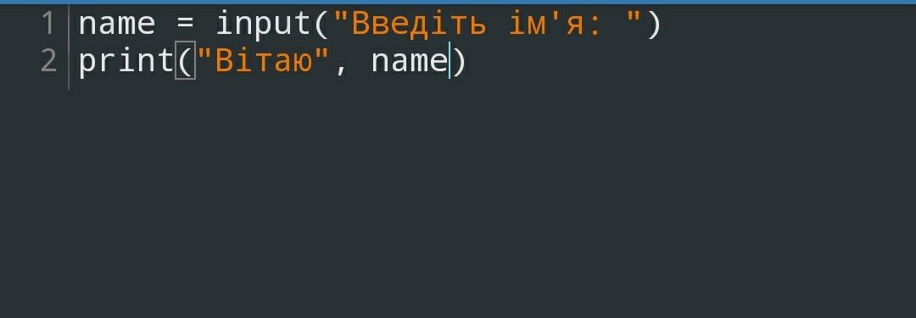
Теперь давайте на пишемо програму що питає наше ім'я і буде виводити його в консоль.
Ви можете сказати: " Це потрібно створити input і вписати його в print" Я вам відповів що це і так можна зробити але є легші способи наприклад:
Як ви бачите ми створили змінну name name бачите ми створили змінну name name ми створили змінну name і придали їй значення Input в якому вказали текст: введіть ім'я далі ми це вивели у вигляді вітаю, name
Запустити таку програму.
Попробуйте створити таку програму але там де ми вводимо рік народження прізвище і так далі

Slide 12
Списки
От ми і приступили до до списків.
Для початку давайте ознайомемось що таке списки.
Список це велика комірка в яку ми можемо вкласти безмежно данних. Давайте створимо список і передано туда параметри.
Для того щоб створити список вам потрібно
1. Створити змінну
2. Передати цій змінній значення списку
Давайте приступимо!

Slide 13
Пишемо:
List = []
Квадратні лапки означають що це список ми можемо передати туди данні наприклад:
List = ["рядок", 17, 26.79]
Як ви побачили все це вивели через кому тому якщо ви бажаєте добавити ще якісь дані до вашого списку будь ласка ставте після них кому якщо щось буде йти дальше.

Slide 14
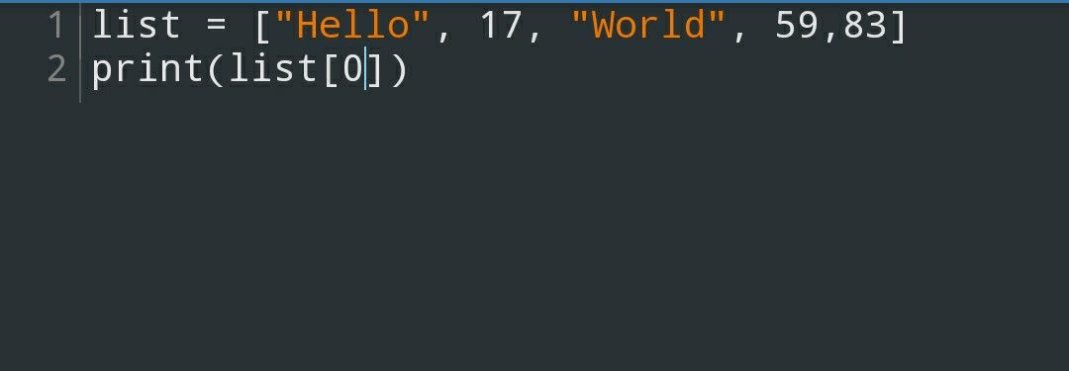
У вас може виникнути питання:
А навіщо нам створювати списки якщо ми зможемо це занести у різні змінні?
А я відповім тому що це простіше вам не прийдеться запам'ятовувати багато назв змінних а лише одну.
То як вивести список?
Дуже просто
Вам потрібно:

Slide 15
Якщо ви запустете це то ви побачите те що ви вписали першим але чому іменною 0 А не 1? Тому що разунок іде від 0 А не від 1 тому все дальше 1 2 3 буде рахуватися для python як 2 3 4.

Slide 16
Умовні оператори
У цій частині книги ми почнемо вивчати таку річ як умовні оператори.
Для чого потрібні логічні оператори? Вони потрібні для того щоб зрівнювати значення змінної з якимось значенням.
Давайте на пишемо нашу першу програму використовуючи логічні оператори.

Slide 17
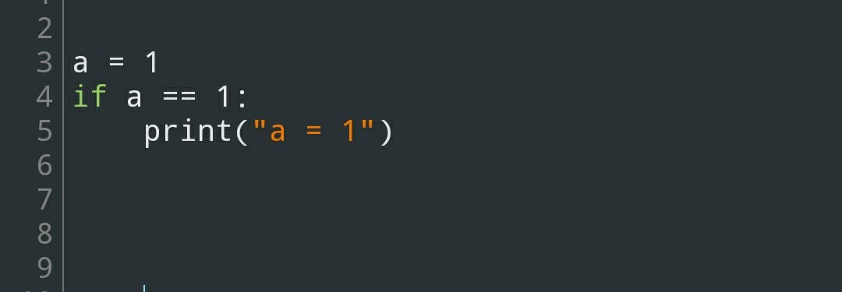

Slide 18
Можливо ви замінили 2 речі
1. Чому у змінній ми вписали = а у перевірці ==? Тому що: у програмуванні прийнято що = це присвоювання а == це іменно дорівнює.
2. Чому у 5 рядку там табуляція (Tab) тому що все що ми хочешь ввести у перевірку треба робити табуляцію.

Slide 19
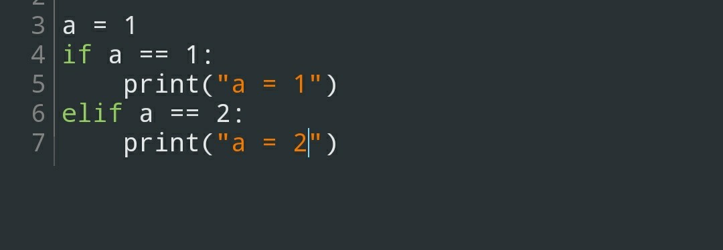
Давайте продовжимо наприклад ми хочемо зробити 2 перевірки то для того нам потрібно використати таку дію як elif

Slide 20
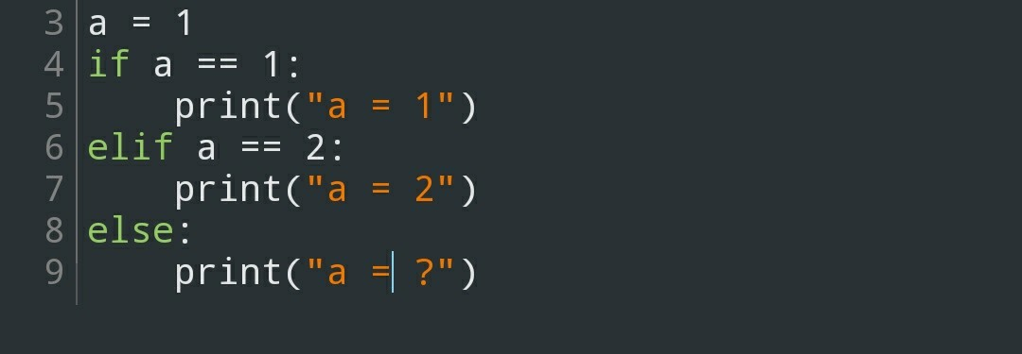
Попробуйте поексперементувати і присвоїти змінній а різні значення та створити різні перевірки.
Тепер давайте створемо таку перевірку якщо перша і друга перевірка не спрацювала. Для того нам потрібно використати else

Slide 21
Як ви бачите це дуже просто. Ще можна присвоїти змінній значення input і буде йти перевірка того що ввів користувач це вам потрібно по пробувати самостійно.

Slide 22
Цикли
У цьому розділі ми вивчимо що таке цикли.
Цикл це те що повторюється декілька разів. У тому розділі ми ознайомимось з двома циклами while та for. Давайте розпочнемо для початку ми вивчено нову змінну під назвою булева змінна.
Булева змінна це змінна яка приймає одне з двох значень true або false, то навіщо потрібна булева змінна? Потрібна вона для того щоб перевіряти чи потрібно запустити якусь частинку коду чи ні.

Slide 23
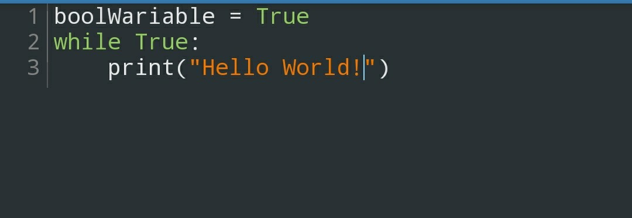
Давайте напишемо нашу першу програму з використанням циклу

Slide 24
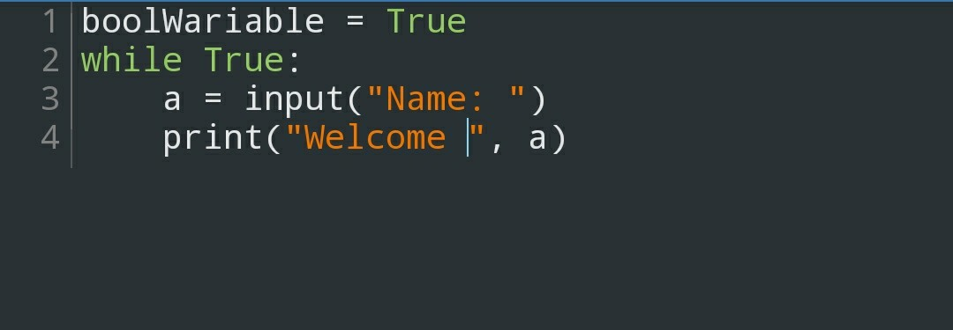
При запуску такої програми ви побачите що вам бічної виводить hello world, ще можна написати таку програму

Slide 25
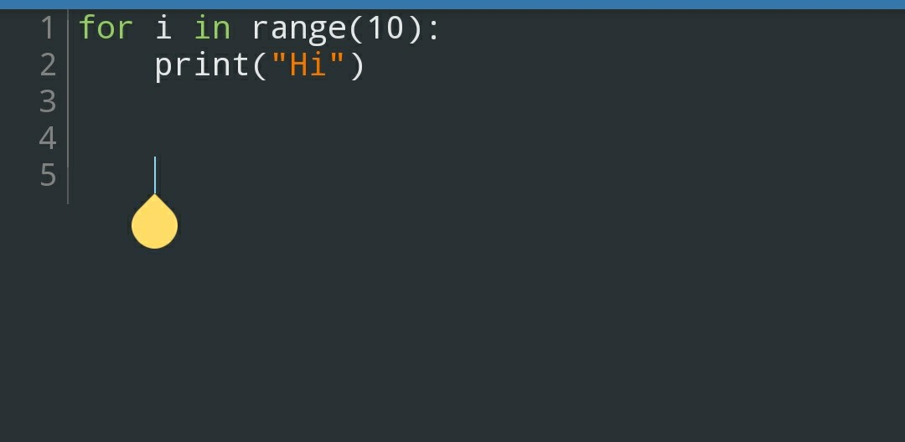
Вона буде завжди питати ваше ім'я. Тепер можемо перейти до циклу for.
Цикл for потрібен для того щоб вивести щось декілька раз .
Давайте запишемо його

Slide 26
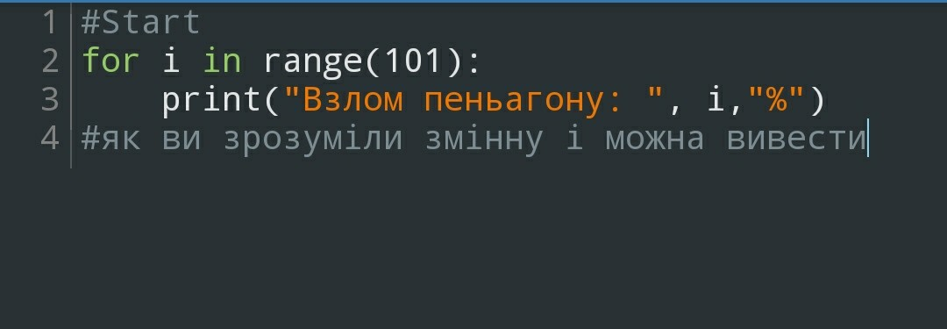
Тут ми створюємо цикл і в дужках вказуємо значення до якого воно буде йти і далі виводить просто слово Hi. Давайте напишемо програму ніби взлому сайту Pentagon ось код з коментарями:

Slide 27
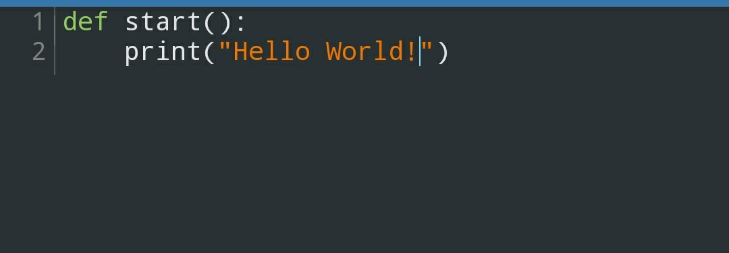
Функції
У цьому розділі ми вивчемо що таке функції.
Функція це - комірка у яку ми можемо закинути куточок коду.
Давайте створити нашу першу функцію

Slide 28
При запуску воно би мало вивести hello World але ні тому що потрібно оголосити її
Для оголошення пропишіть:
start()
Назву функції і дужки в які ми можемо передати параметри про які ми зараз і по говоримо.
Що таке параметри? Це те що ми

Slide 29
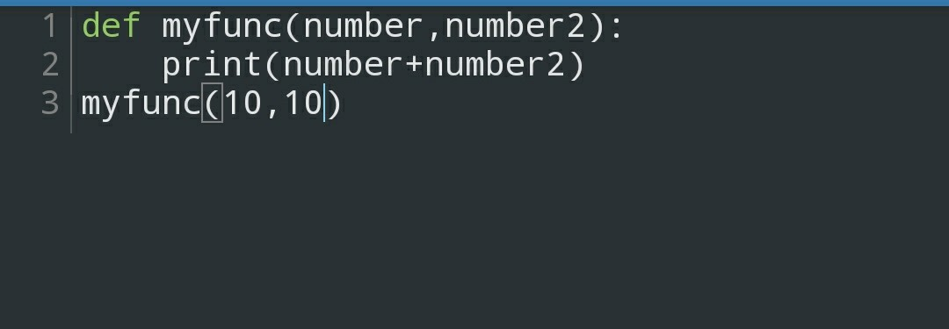
Що таке параметри? Це те що ми можемо передати у функцію і використовувати всередині цієї самої функції функції самої функції функції цієї самої функції функції цієї самої функції функції але при оголошенні нам прийдеться вказати чому буде дорівнювати цей параметр. Наприклад:

Slide 30
Робота з файлами
У цьому розділі ми навчився працювати з файлами.
Робота з файлами в мові програмування python означає те що ми можемо прочитати або вписати данні файлі.
Давайте розпочнемо
Створюємо змінну і присвоєно їй значення open і відкриваємо дужки в яких пишемо шлях до файлу з розширенням, приклад коду:
A = open("file.txt")

Slide 31
Далі нам потрібно з читати данні з файлу нам потрібно вписати назву змінної і біля неї вписати .read() і все це занести у print, приклад коду:
print(a.read())
ви і навчились зчитувати данні з файлу, тепер давайте навчимося вписувати їх. Ви можете подумати що це важко але ви помиляєтесь тому що нам потрібно всього лиш списати write перед print ось приклад коду:
a.write("New text")
print(a.read())

Slide 32
Модулі, модуль time
У цьому розділі ми вивчимо що таке модулі та як працювати з модулем time
Тож що таке модулі? Модуль це python файл який ми можемо імпортувати собі у проект

Slide 33
Як за імпортувати модуль? Дуже просто для того використовуємо
import
А після цього пишемо назву модуля. Зараз ми вчимо вчимо модуль time який допомагає працювати з часом, і напишемо задопомогою нього одну цікаву програмку.
Пишемо:
import time
І все далі треба вивчити його команди

Slide 34
першою з них буде sleep
Пишемо:
time.sleep()
А в дужках вказуємо час в секундах. Як ви зрозуміли Ця команда використовується і для того щоб зупинити програмку на деякий час. Далі time.ctime використовується для получення реальної дати. Ось як виглядає код:
print(time.ctime())

Slide 35
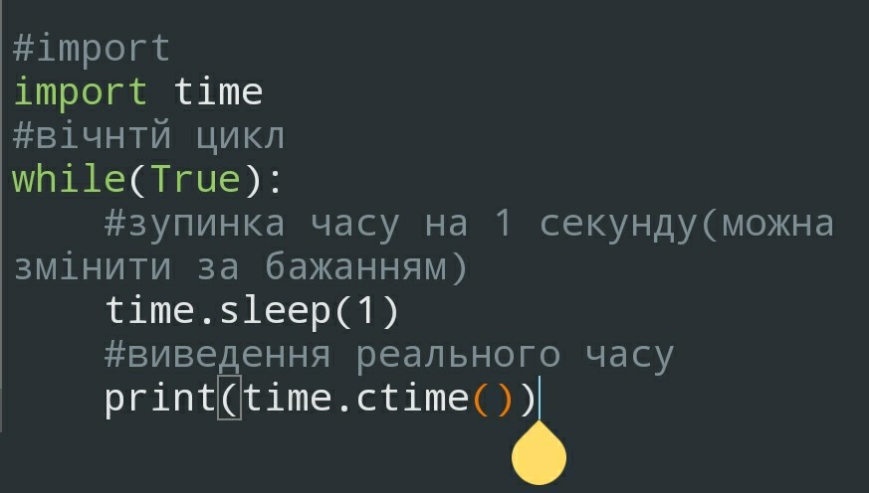
Маючи такі знання Ми можемо написати програмку щоб получає вічну дату код пишеться так:

Slide 36
Тепер давайте ознайомимось з модулем random
Давайте швидко ознайомемось з одною командою
Імпортуємо random цією командою:
import random
Далі давайте створимо змінну та передано їй значення random.randint(from, to)
Під from, to я маю на увазі число від і число до якого буде йти випадковість ось вигляд:

Slide 37
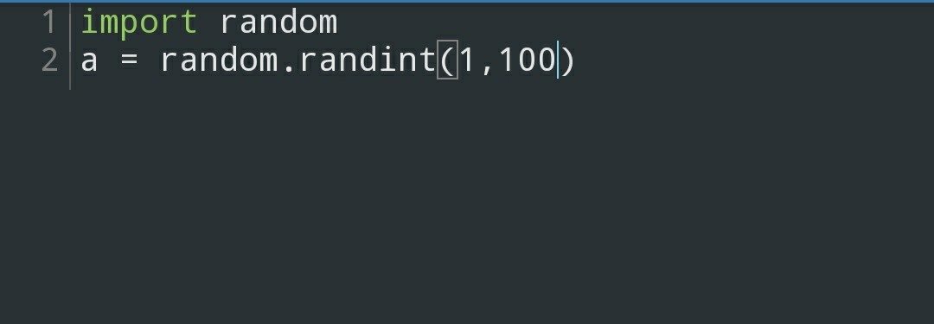

Slide 38
Далі давайте виведемо все такою командою:
print(a)
От і все.

Slide 39
Тепер давайте ознайомемось з модулем math і вивчемо числа pi та e для того пишемо :
import math
Далі давайте виведемо число pi для того пишемо
print(math.pi)
І ще виведемо число e:
print(math.e)
Ще ми можемо округлими число:
a = math.floor(29.18)
print(a)

Slide 40
сторонні модулі, модуль tqdm
Як ви зрозуміли модуль math можна заносити змінні.
Усі главі можна всю роботу зі сторонніми модулями
Вивчемо ми модуль tqdm давайте розпочнемо
Зрозуміло якщо модель сторонній він не буде автоматично завантажений файл але вас може виникнути питання як його завантажити? Дуже просто нам потрібно відкрити термінал (не лякайтесь!) і прописати команду
pip install tqdm
І ваш модуль буде встановлений

Slide 41
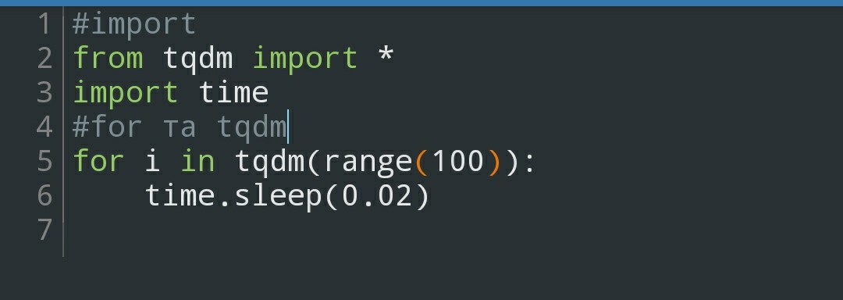
Тепер давайте почнемо роботу з ним
Давайте напишемо програмку що буде робити загрузку а потім вводити нам в консолі якусь фразу для того пишемо:
На цьому цей модуль закінчився

Slide 42
Написання програм
Тут ми просто за допомогою наших знань на пишемо програму Калькулятор
Давайте на пишемо калькулятор Я на пишу код зі всіма коментарями а ви постарайтесь зрозуміти (якщо ви уважно все читали ви розберетесь)

Slide 43
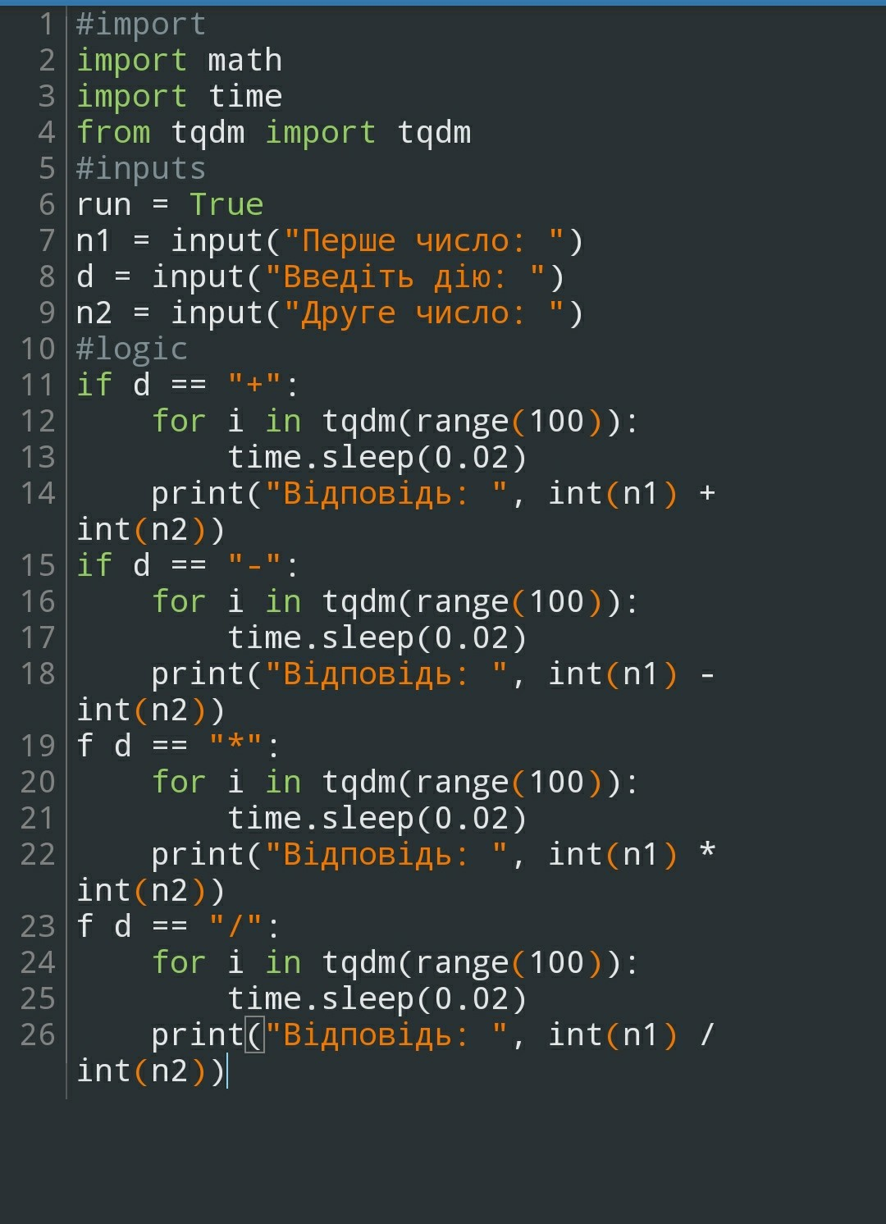
Цей код ви можете удосконалити циклом for

Slide 44
Кінець
На цьому іде кінець книжки за допомогою неї ви вивчили ідеальну мову програмування python тепер вам потрібно вивчати щось для своєї майбутньої роботи і Я вам з цим допоможу!
Розробка сайтів: Django
Розробка програм під ПК/андроід: kivy
Розробка телеграм ботів: telegrambotapi
Розробка ігор: pygame та двигун для ігор godot.

